Slide 1
UBND QUẬN LONG BIÊN
TRƯỜNG MẦM NON GIA QUẤT
LĨNH VỰC PHÁT TRIỂN NHẬN THỨC
Đề tài: NBTN: Áo, quần
Lứa tuổi: Trẻ 24 – 36 tháng
Giáo viên: Hoàng Thị Minh Giang

Slide 2
Cô và trẻ chơi:
Nu na nu nống

Slide 3
Hoạt động 2:
NBTN: Áo, quần

Slide 4
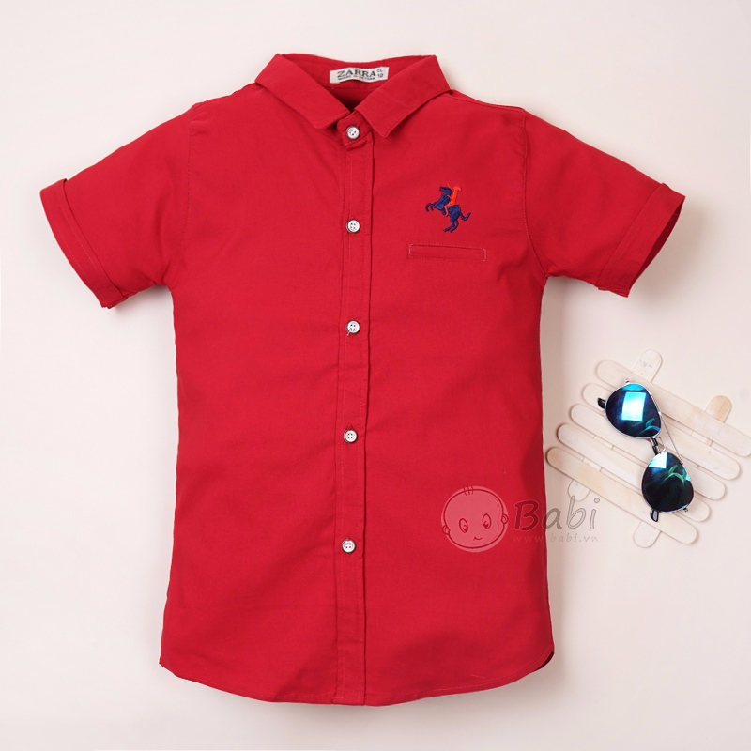

Slide 5
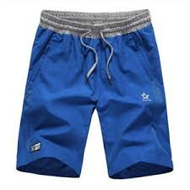

Slide 6
Hoạt động 3:
Mở rộng

Slide 7
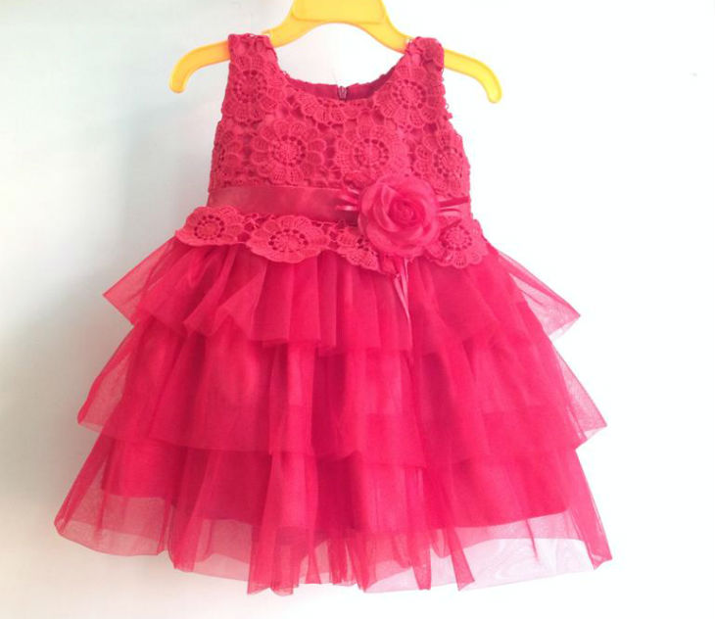
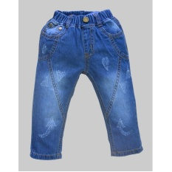

Slide 8
Hoạt động 4:
Củng cố

Slide 9
Trò chơi 1:
Cái gì biến mất

Slide 11
Trò chơi 2:
Ai nhanh hơn

Slide 12
Kết thúc
Chúc các cô và các bé
mạnh khỏe.

